Slide 1
Касательная к окружности.
Урок по геометрии
8 класс
учитель математики МБОУ «СОШ №13» г. Славгорода Алтайского края Дмитриева Наталья Алексеевна

Slide 2
Сопоставьте определения из двух столбцов:
отрезок, соединяющий центр окружности и точку, лежащую на окружности.
Окружность- это
Диаметр- это
точка, равноудаленная от любой точки, лежащей на окружности.
геометрическое место точек, каждая из которых равноудалена от заданной точки.
Радиус- это
отрезок, соединяющий две точки окружности.
Центр- это
хорда, проходящая через центр окружности.
Хорда- это

Slide 3
Среди следующих утверждений укажите истинные:
Окружность и прямая имеют две общие точки, если:
а) расстояние от центра окружности до прямой не превосходит радиуса окружности;
б) расстояние от центра окружности до прямой меньше радиуса окружности;
в) расстояние от окружности до прямой меньше радиуса.
2. Закончите фразу:
Окружность и прямая имеют одну общую точку, если…

Slide 4
3. Установите истинность или ложность следующих утверждений:
а) Прямая а является секущей по отношению к окружности, если она имеет с окружностью общие точки.
б) Прямая а является секущей по отношению к окружности, если она пересекает окружность в двух точках.
в) Прямая а является секущей по отношению к окружности, если расстояние от центра окружности до прямой не больше радиуса.

Slide 5
Тема: Касательная к окружности.
А
О
АВ- касательная прямая
т. В- точка касания
В
С
Касательная к окружности перпендикулярна к радиусу, проведенному в точку касания.

Slide 6
Задача №1
В
Дано: окр.(О, r),
АВ- касательная, окр.∩ АВ= В,
ОА = 10, r= 6
Найти: АВ.
А
О
Ответ: 8.

Slide 7
D
А
О
AD = AB
В
Отрезки касательных к окружности, проведенные из одной точки, равны и составляют равные углы с прямой проходящей через эту точку и центр окружности.

Slide 8
Задача №2
B
4,5
А
О
9
Найти угол между касательными.
C
Ответ: 60.

Slide 9
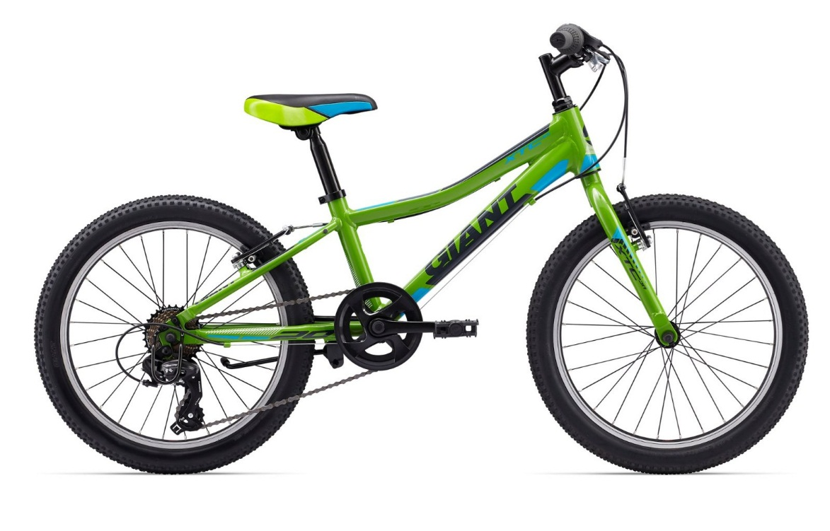
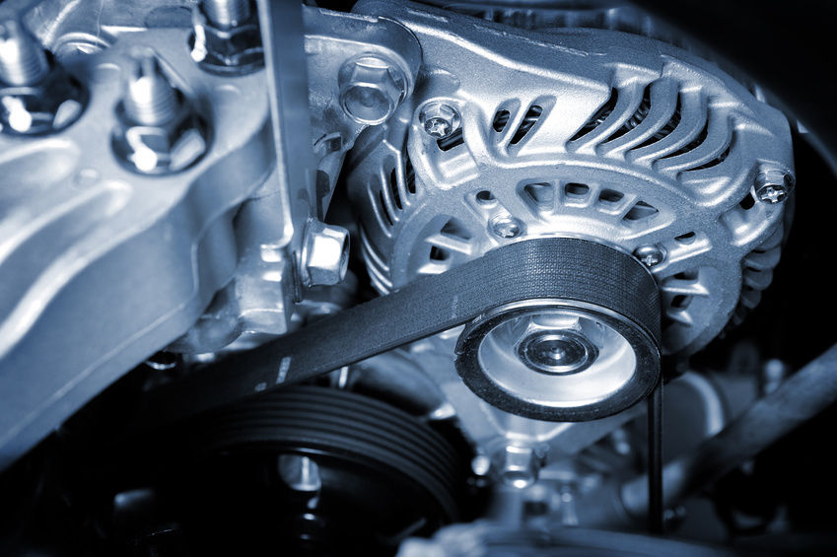
Где в жизни можно встретить касательную к окружности?

Slide 10
А
С
О
В
Дано: окр( О; r), АВ = r, АC – касательная.
Найти:
Ответ: 30.

Slide 11
Лестница успеха

Slide 12
Домашнее задание:
п. 69, вопросы 3-7,
№636, 639.

